Slide 1
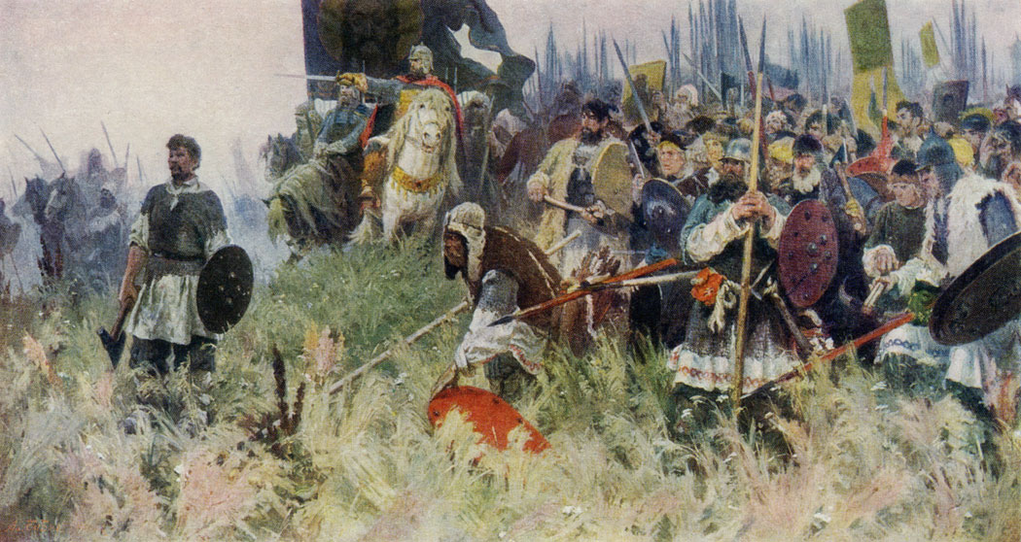
Русские несли большие потери. Князь Дмитрий бился в том же полку в доспехах простого воина. Он снял с себя княжеское одеяние, надел доспехи простого воина и встал в первые ряды своей дружины. «Хочу с вами общую чашу испить», – сказал он своим воинам. Удар копья свалил князя, он был ранен, но выжил.

